Slide 1

지도교수 이택희
Revive
2015182052 오세진
2015182053 이상호
2014180041 조정운

Slide 2
CONTENT
게임 소개
개발과정
향후일정
게임 시연

Slide 3

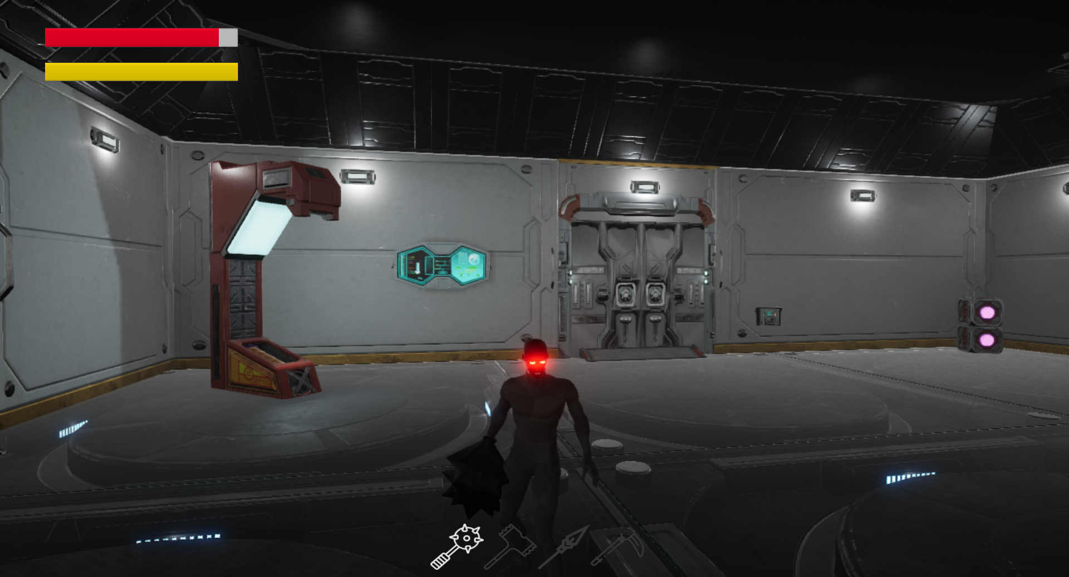
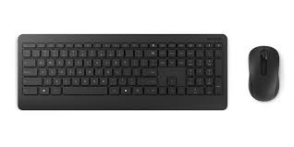
게임소개
컨셉 : 실험체의 생존액션
3인칭 액션 싱글플레이
실험체를 플레이하며 신체변화를 통해 장애물과 적들을 물리치는 게임
WASD – 상하좌우 움직임
좌측 SHIFT – 달리기
1~4 - 무기선택
Z – 흡혈
마우스 좌 클릭 - 공격
마우스 우 클릭 - 쉴드

Slide 4

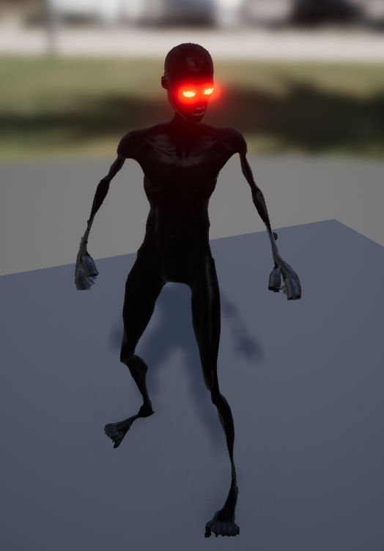
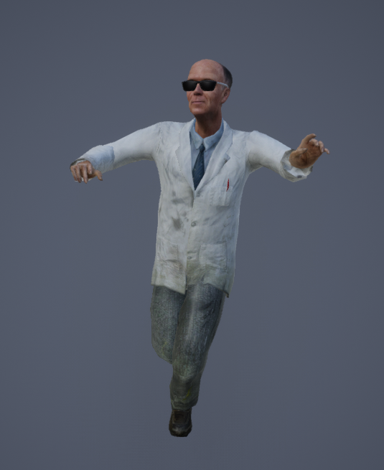
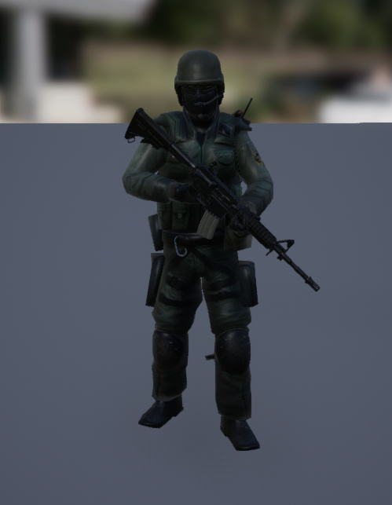
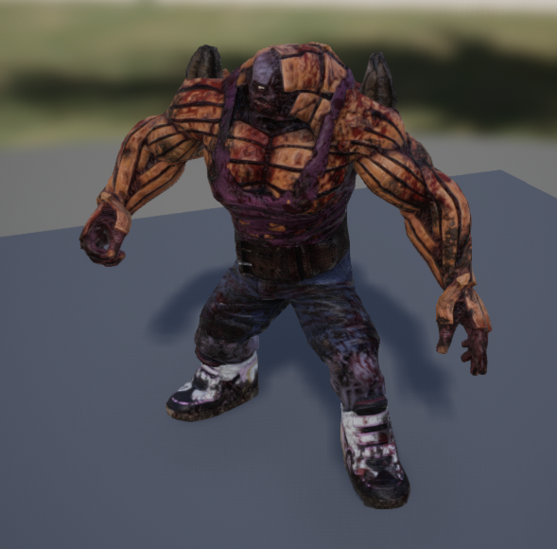
등장인물
플레이어
적
연구원
실험체 연구하는 사람
군인
총을 이용한 원거리 공격
강화 인간
많은 체력과 강력한 근접전 능력
보통인간보다 강한 내구력
시체를 먹어서 회복 및 강화인간 기능 흡수
신체를 무기화 또는 방어상태로 변형

Slide 5

개발환경
Microsoft Windows 10
Unreal Engine 4(ver.4.21)
Blender 2.79b

Slide 6

기술적 요소
모핑을 이용한 실시간 신체 변화 구현
신체 변화에 따른 실시간 이펙트 생성

Slide 7
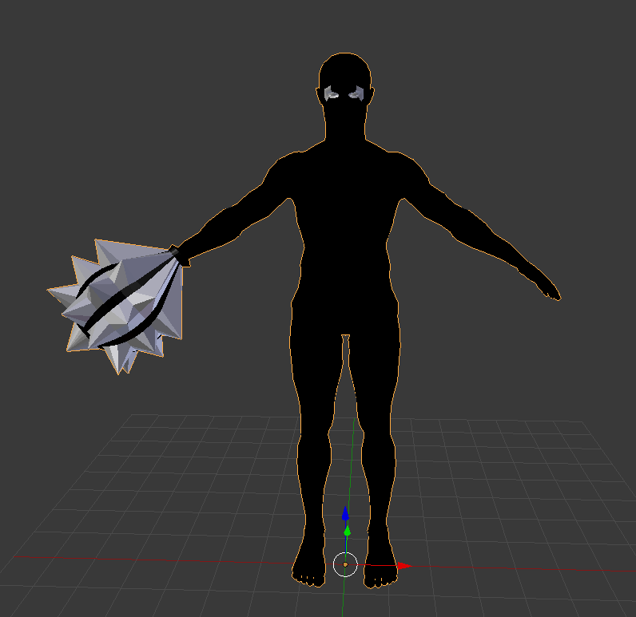
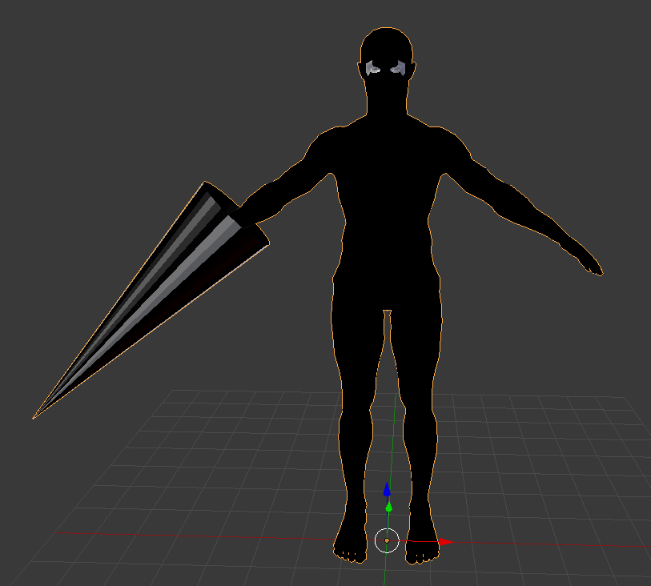
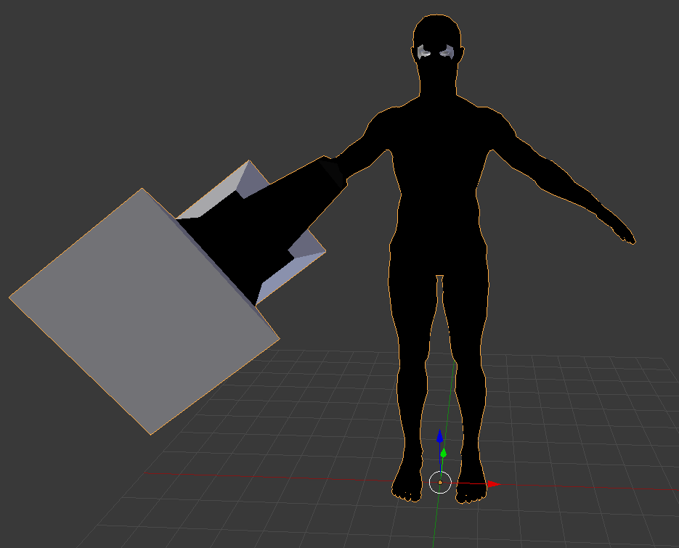
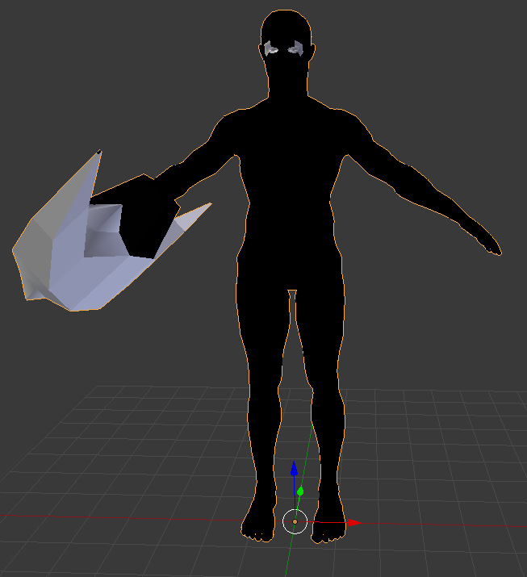
플레이어

Slide 8
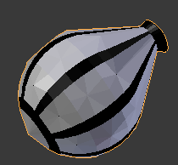
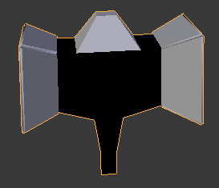
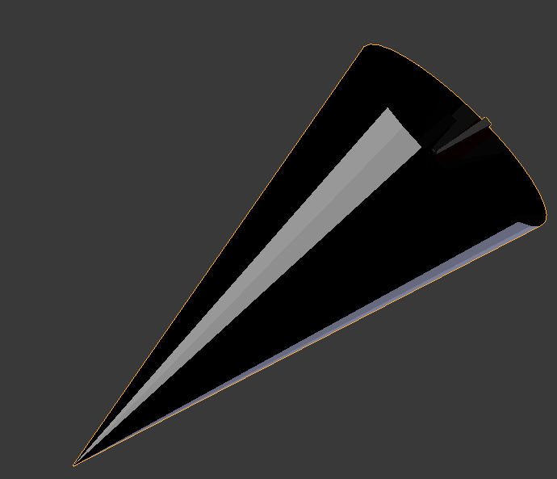
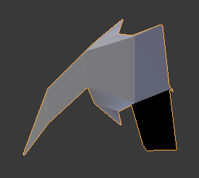
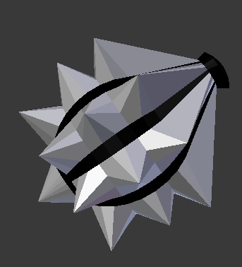
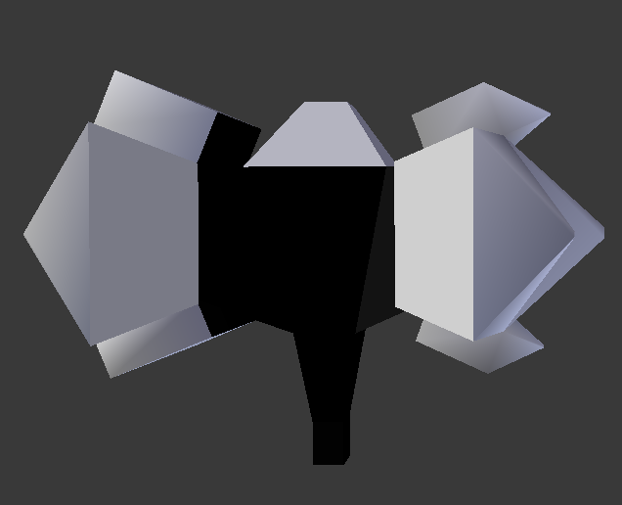
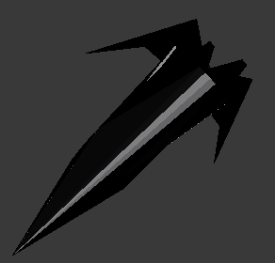
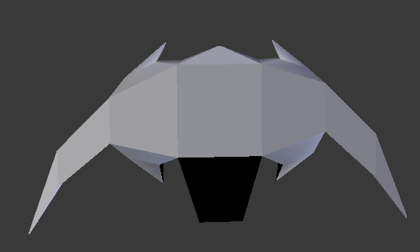
무기 강화

Slide 9
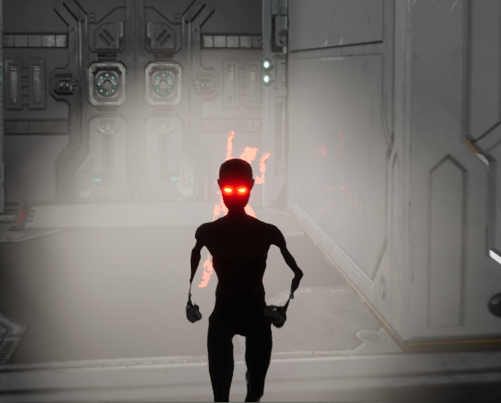
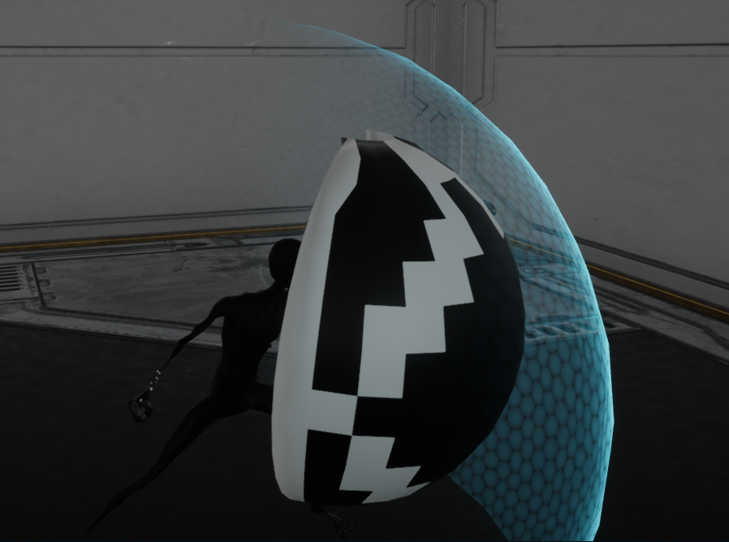
신체변화에 따른 실시간 이펙트 생성

Slide 10
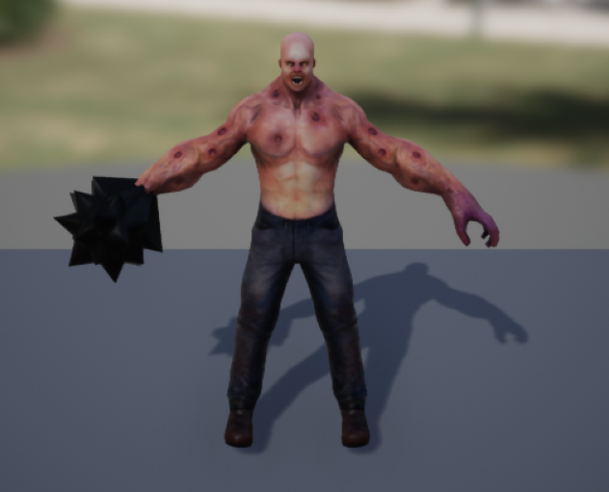
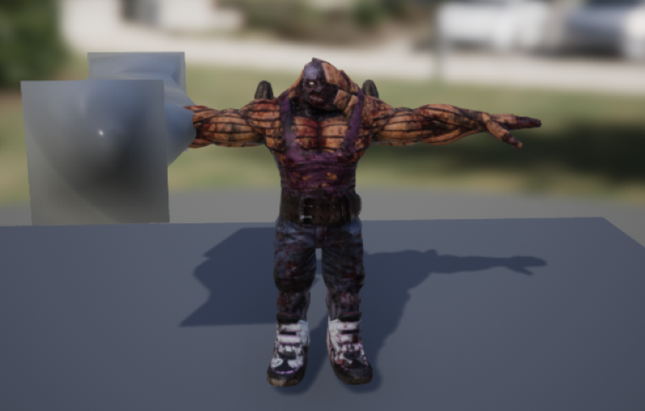
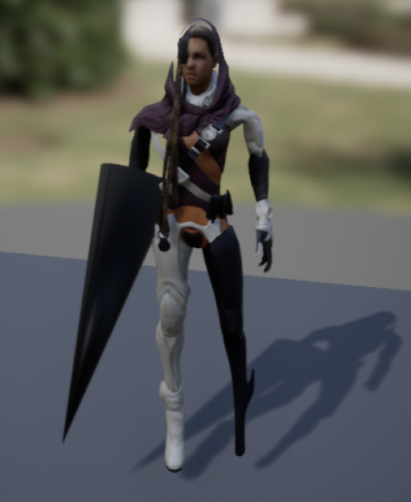
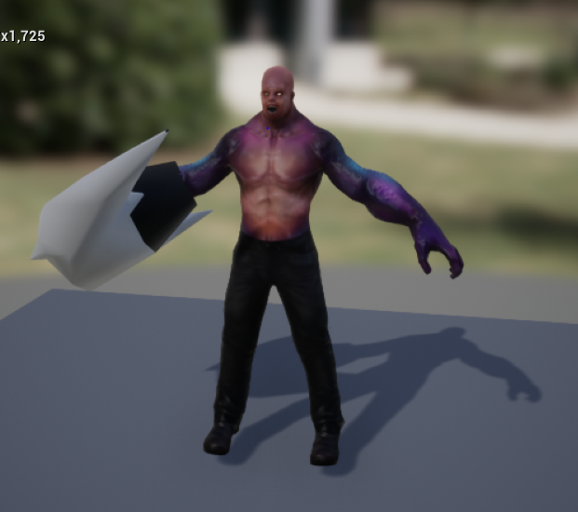
강화인간

Slide 11
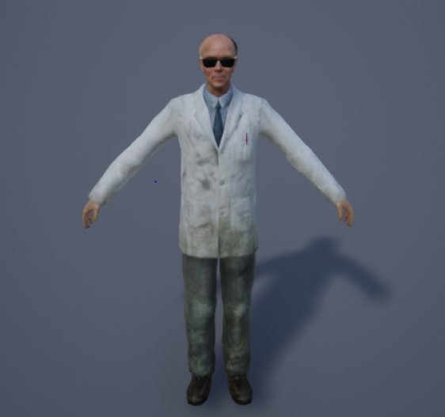
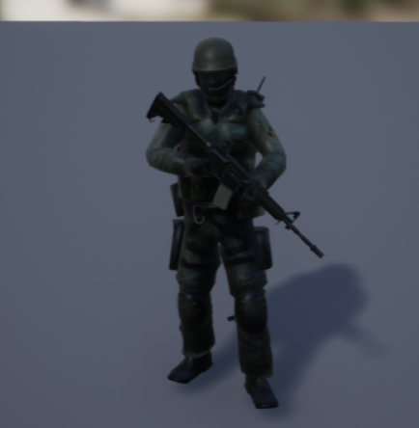
그 외 등장인물

Slide 12
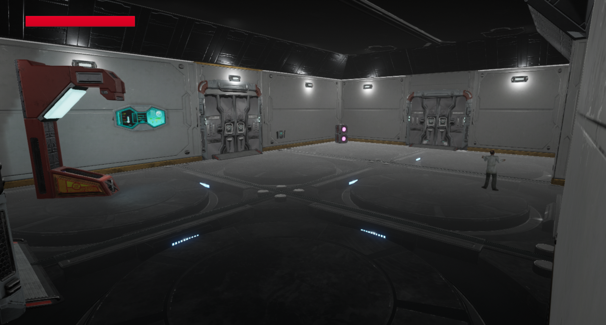
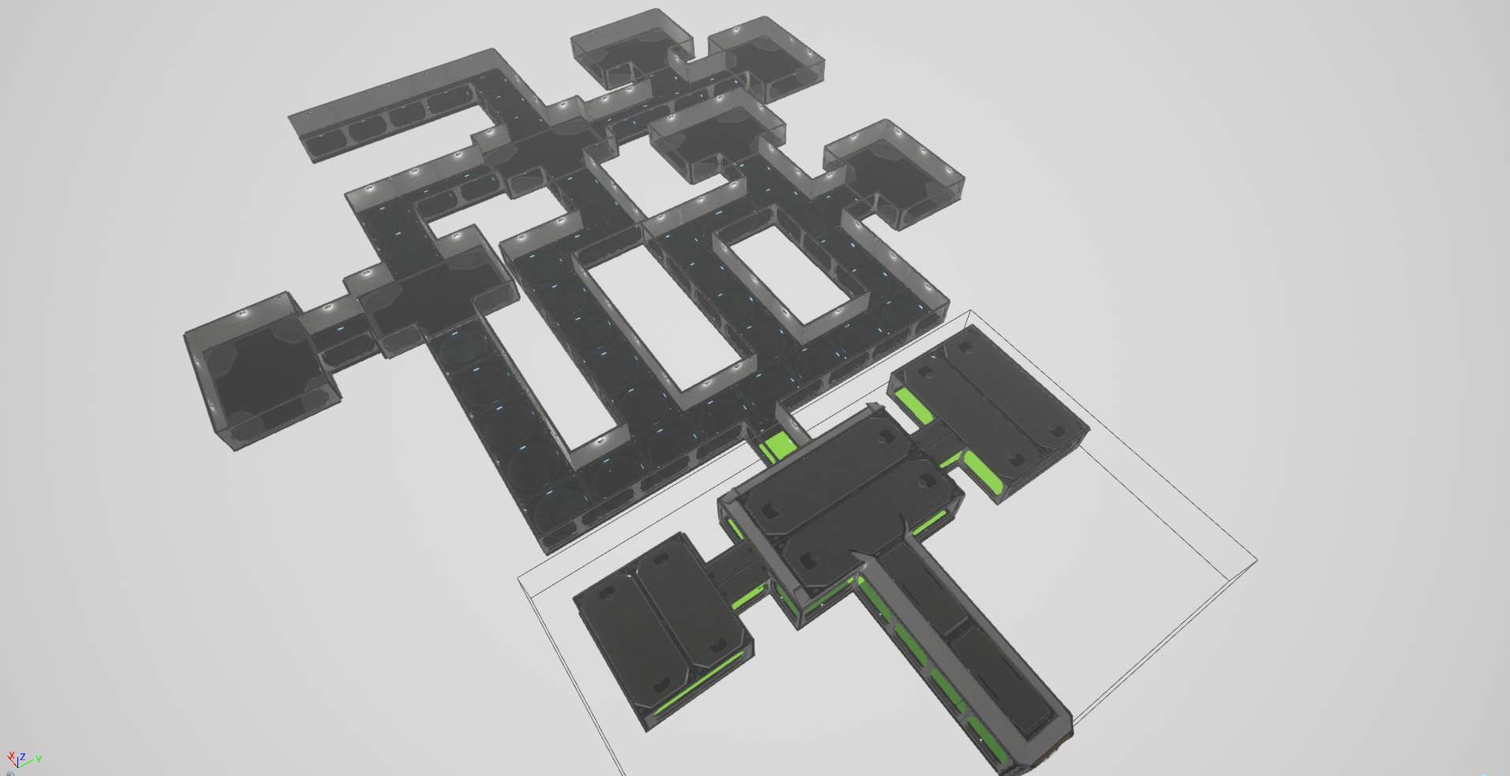
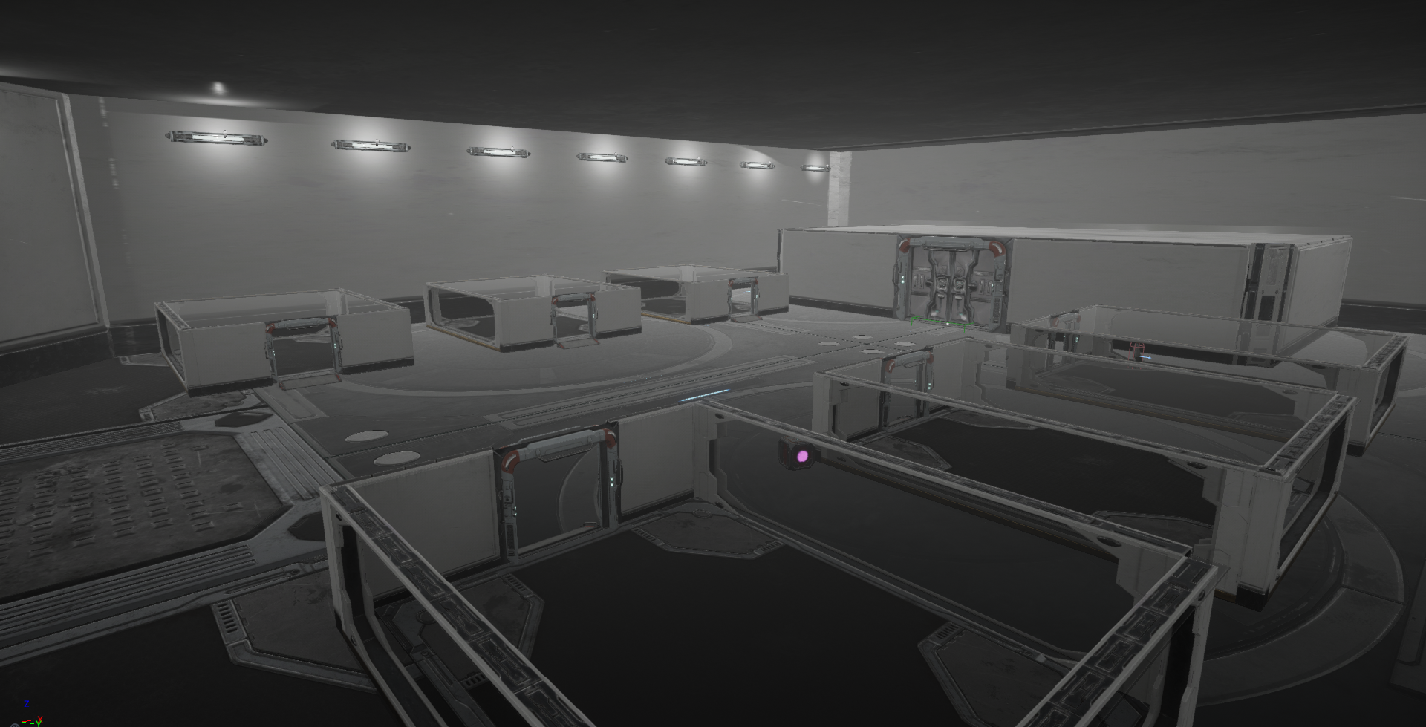
맵

Slide 13

개발 역할
오세진
이상호
조정운
모핑
레벨 디자인
무기 모델링
맵
시네마틱
AI 블루프린트
데미지 처리
플레이어 블루프린트
피지컬 애니메이션
UI
텍스처
머테리얼
이펙트

Slide 14
향후 일정
보스 추가
각 무기 별 특수 스킬 추가
미니맵 추가
스테이지 추가
몬스터 AI 향상
이펙트 및 UI 업데이트

Slide 15
 |  | 11월 | 12월 | 1월 | 2월 | 3월 | 4월 | 5월 | 6월 | 7월 | 8월
오세진 | 맵
 | 모핑
 | 무기 모델링
 | 레벨디자인
이상호 | AI
 | 강화인간 기능
 | 플레이어 기능
 | 물리 애니메이션
조정운 | 이펙트
 | UI
 | 머테리얼
 | 텍스쳐

Slide 16
게임 시연

